Slide 1
安塞腰鼓
刘成章

Slide 2
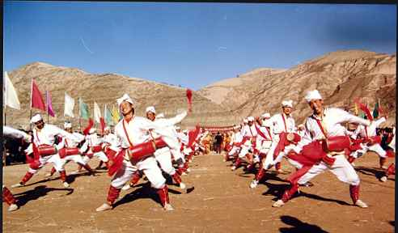
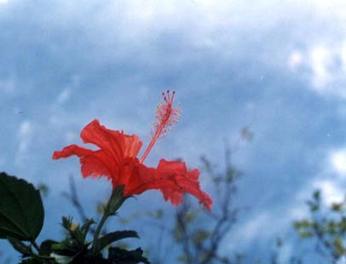
刘成章，陕西省延安人。现任中国散文学会常务理事。代表作《羊想云彩》。
安塞，位于我国陕西省北部

Slide 3
学习目标
1、感受安塞腰鼓的雄浑气势。
2、通过朗读课文体会文中表现出来的生命中奔腾的力量和阳刚之美。
3、理解排比修辞手法在文章中的
作用。

Slide 4
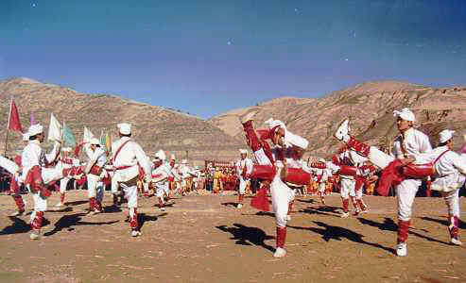
生 字 注 音
kàng huì jī
zhuó rǒng mò
hàn pángbó
jiá
亢奋（ ）晦暗（ ）羁绊（ ）
烧灼（ ）冗杂（ ）蓦然（ ）
震撼（ ）磅礴（ ）
戛然而止（ ）

Slide 5
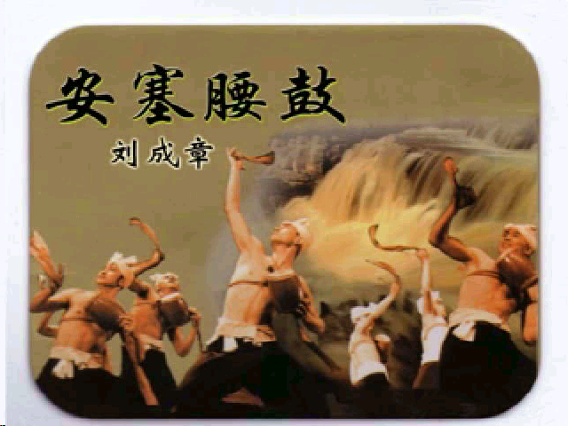

Slide 6
整体感知
用“ 的安塞腰鼓”对安塞腰鼓进行评价。（可填词、短语、句子，在课文中找）
说说文章是从哪四个角度来展示安塞腰鼓的艺术魅力的。

Slide 7
品味
用“我发现……美，因为……”的句式叙述对课文的理解。

Slide 8
1、安塞腰鼓表演前的情景是：
人 性格：
神情：
腰豉：
景
2、填空并指出修辞手法及其作用。
一捶起来就 了、 了， 了！……黄土高原上，爆出一场多么 、多么 、多么 的舞蹈哇——安塞腰鼓。
3、找出课文中点明中心的一句话。
它使你从来没有如此鲜明地感受到生命的存在、活跃和强盛。

Slide 9
本文写出了安塞腰鼓壮阔、豪放、火烈的特点，赞美了安塞腰鼓强健的舞姿、沉重的响声、震撼人心的力量。表达了作者赞美陕北高原人们粗矿、豪迈、开放的性格特征的思想感情。

